Slide 1
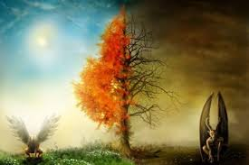
Útravaló verseimmel-
Madách Imre
Sok rossz van az életben , de ezek mellett sok jó is
Sok rosszat tapasztaltam , ahogy jókat is
Példák jóra és rosszra
Jók-rosszak szembeállítása

Slide 2
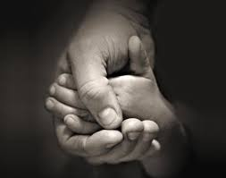
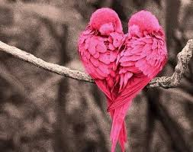
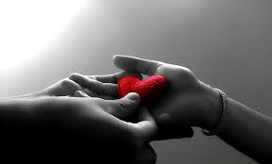
Sokan szerettek és én is sokat szerettem
Bántottak de nincs bennem tüske, én csak szeretek
Ha más sírt én vele tettem
Fontos a szeretet – mint neked költőtásam

Slide 3
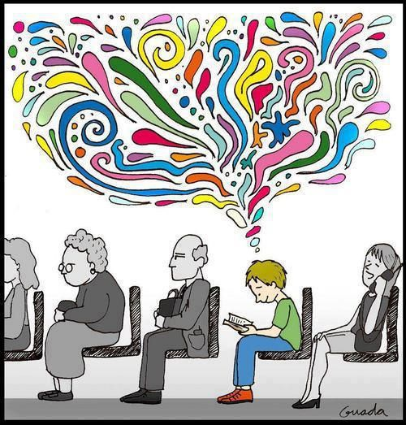
Én előbbre tartom hogy művem hatással legyen az olvasóra
Úgy szeretnék írni hogy művem áthassa azt aki olvassa
Fényt hintsen az olvasóra
Bár gyönge lenne dalom

Slide 4
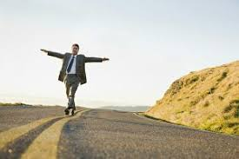
Sosem kérdeznek mit érzek
Sem azt, hogy miért készült művem, csak azt vizsgálják milyen lett
Ez rossz
Tudom hogy számomra nem könnyű út való
Meghalok majd, de ha jó a művem az örökké élni fog és én is benne

Slide 5
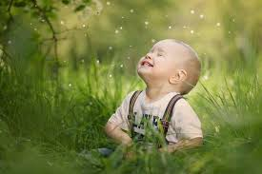
Csak aki olvassa műveimet az érthet meg , ő tudhatja mit éreztem
Hogy úgy ismerjenek majd meg művemen keresztül amilyen voltam ahhoz az igazságot kell írnom
Míg van öröm, bú, kétkedés, hit addig van ihlet

